Slide 1
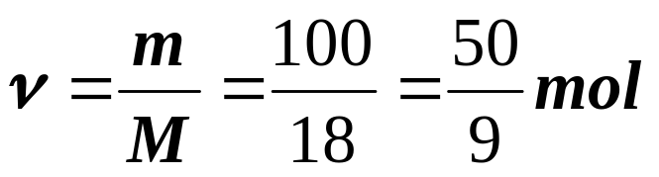


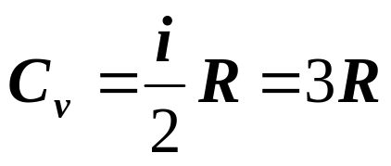
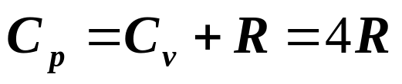
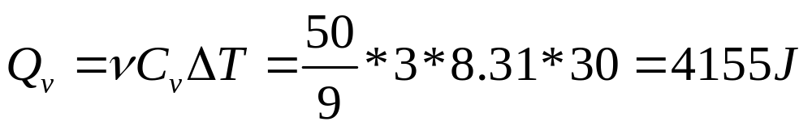
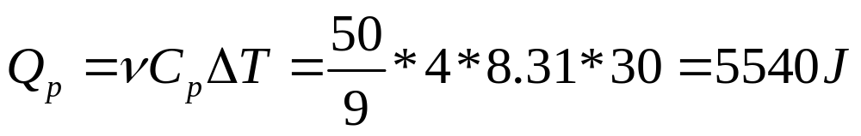
热力学(一)（31）
1.质量为100g的水蒸汽，温度从120℃升高到150℃，若视
水蒸汽为理想气体，在体积不变的情况下加热，需热量Q_{v}
＝ ，在压强不变的情况下加热，需热量Q_{p}＝ 。
4155J
5540J
解：

Slide 2


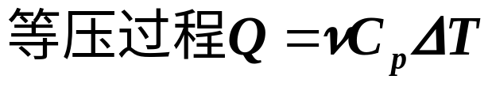
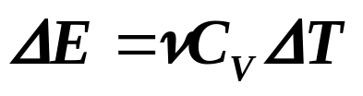
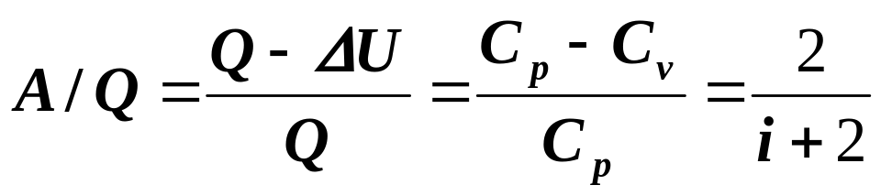
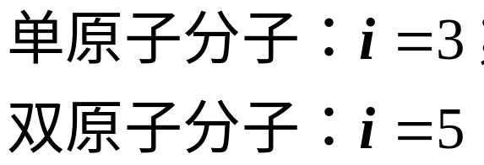

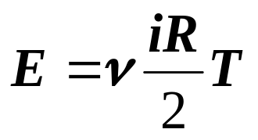

2.一定量的单原子理想气体在等压膨胀过程中对外作的功A与吸收的热量Q之比A/Q＝ ，若为双原子理想气体，则比值A/Q＝ 。
解：
3. 由刚性双原子分子组成的理想气体，温度为T时，则
1mol该理想气体的内能为 。
解：

Slide 3

二、选择：
1. 摩尔数相同，分子自由度不同的两种理想气体从同一初态开始作等压膨胀到同一末态，则它们：( )
(A)对外作功相等，吸热不等
(B)对外作功相等，吸热相等
(C)对外作功不等，吸热相等
A
解：
从同一初态开始作等压膨胀到同一末态
P、ΔV、ΔT相等
自由度不同
C_{P}不相等
所以：A相等，Q不等

Slide 4
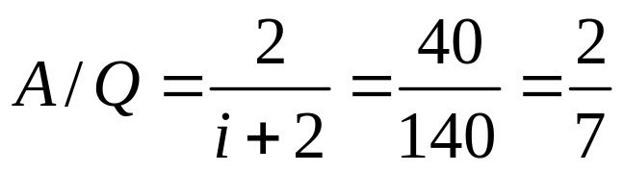

2.一定量的理想气体在等压过程中对外作功40J，内能增加100J，则该气体是:( )
(A)单原子气体 (B)双原子气体 (C)多原子气体
B
解：
3.下列说法正确的是：( )
(A)物体的温度越高，其热量越多
(B)物体温度越高，其分子热运动平均能量越大
(C)物体温度越高，对外作功一定越多
B

Slide 5
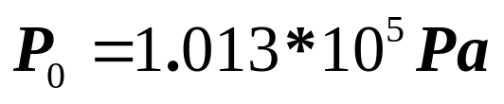
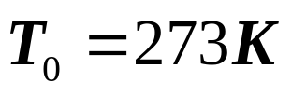
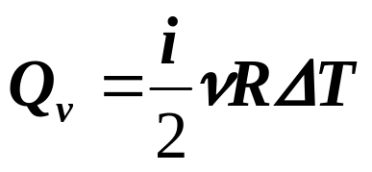
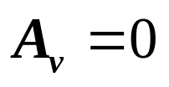
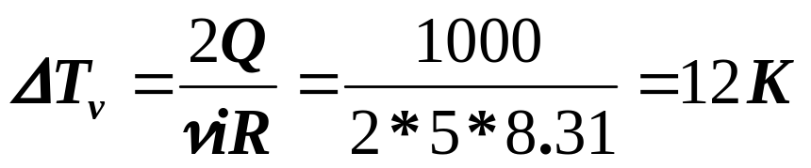
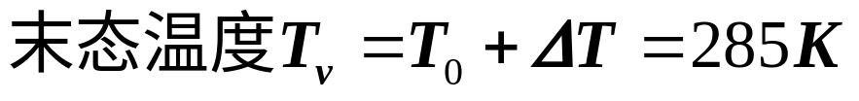
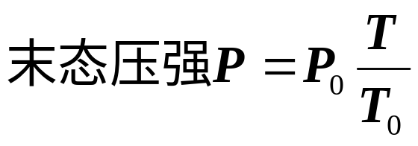
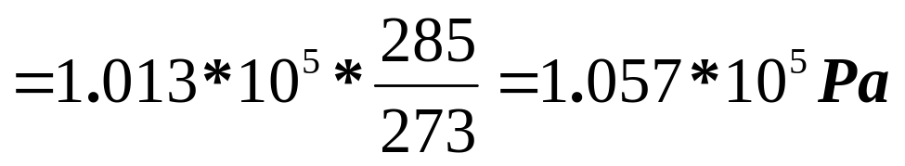
三、计算：
1.原在标准状况下的2mol的氢气，经历一过程吸热500J，问：(1)若该过程是等容过程，气体对外作功多少？末态压强P＝？(2)若该过程是等压过强，末态温度T＝？，气体对外作功多少？
解：
初态：标准状况
氢气：i=5
（1）等容过程

Slide 6
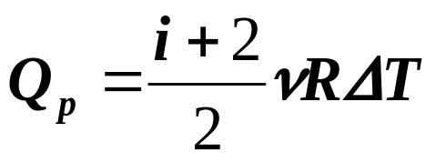
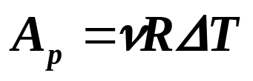
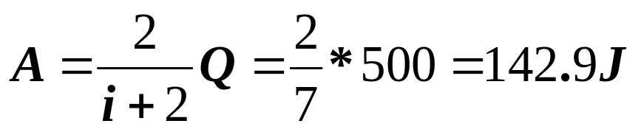
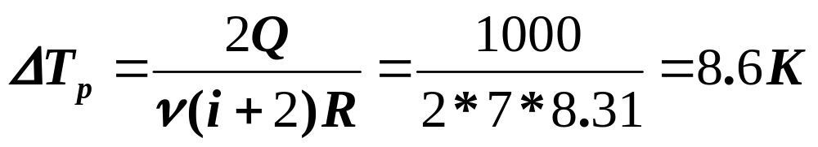
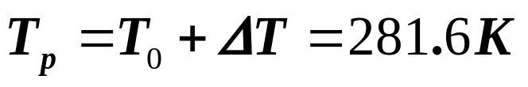
（2）等压过程

Slide 7
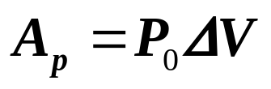
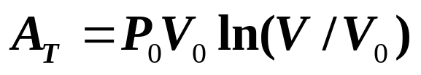
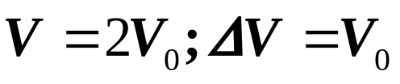
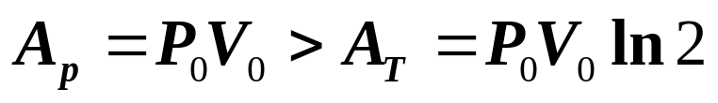
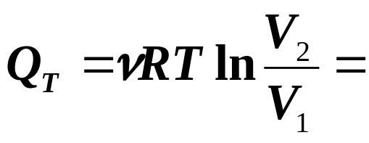
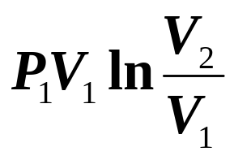
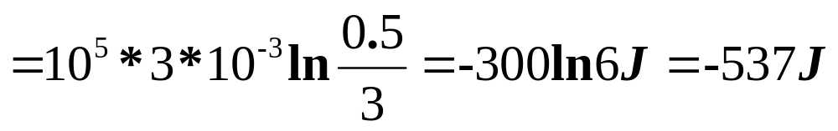
热力学(二)（32）
1.一定量的理想气体，由同一状态出发分别经等压过程和等温过程体积都增加一倍，则作功较多的过程是 。
等压过程
解：
体积增大一倍：
（也可用图示法）
2.压强为1×10⁵帕，体积为3升的空气（视为理想气体）经等温压缩到体积为0.5升时，则空气 热(填“吸”或“放”)，传递的热量为 (Ln6＝1.79)
解：
所以，放热537J

Slide 8


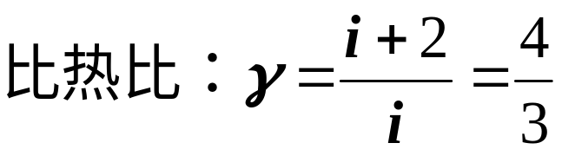

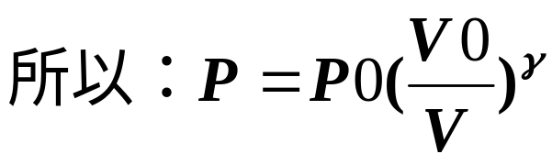
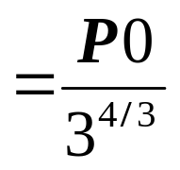
3. 2mol多原子理想气体，从状态(P0 ,V0 ,T0)。开始作准静态绝热膨胀，体积增大到原体积的3倍，则膨胀后气体压强P= 。
解：

Slide 9
1. 1mol理想气体从同一状态出发，分别经绝热、等压、等温三种膨胀过程，则内能增加的过程是：( )
(A) 绝热过程 (B) 等压过程 (C) 等温过程
B
解：
膨胀过程，体积增加，气体对外做功。W>0
(A)绝热过程,Q=0
ΔE=Q-W<0,内能减少
(C)等温过程 温度不变 内能不变
(B)等压过程，温度与体积成正比
所以，温度升高，内能增大
选B

Slide 10
2.一定量的理想气体绝热地向真空自由膨胀，则气体内能将：( )
(A) 减少 (B) 增大 (C) 不变 (D) 不能确定
C
解：
自由膨胀过程，气体不对外做功。W=0
绝热过程,Q=0
所以 内能不变。选C

Slide 11
3.一定量的理想气体的初态温度为T，体积为V，先绝热膨胀使体积变为2V，再等容吸热使温度恢复为T，最后等温压缩为初态，则在整个过程中气体将：( )
(A) 放热 (B) 对外界作功 (C) 吸热 (D) 内能增加 (E) 内能减少
A
解：
回到初态，内能不变。排除DE
由热力学第一定律， 内能不变，吸热，必然对外做功，排除BC
所以 选A
P
1
等温
也可用作图法
2
逆循环 外界对气体做功，W<0.
等体
绝热
3
O
V₁
V₂
V
Q=W+ΔE<0,放热

Slide 12
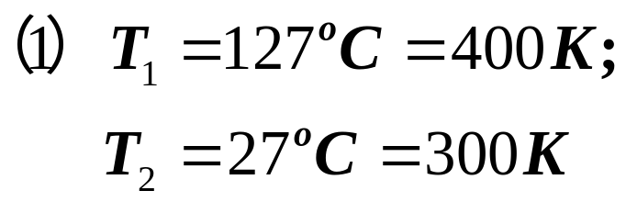
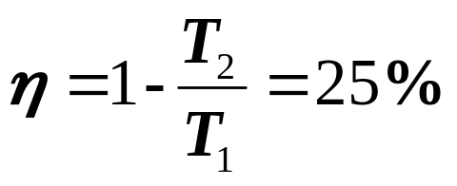


1.在高温热源为127℃，低温热源为27℃之间工作的卡诺热机，对外做净功8000J。维持低温热源温度不变，提高高温热源温度，使其对外做净功10000J，若这两次循环该热机都工作在相同的两条绝热线之间，试求：
(1) 后一个卡诺循环的效率；
(2) 后一个卡诺循环的高温热源的温度。
解：
P
等温T'₁
Q'₁
绝热
Q₁
等温T₁
绝热
Q₂
等温T₂
0
V

Slide 13


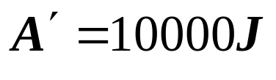

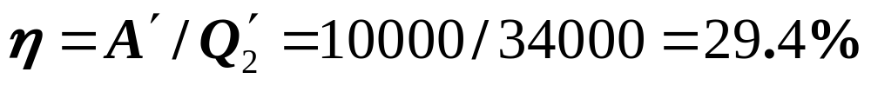
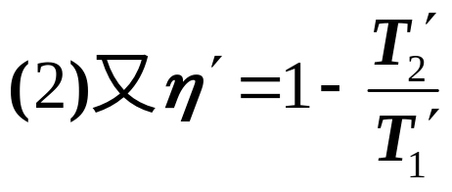
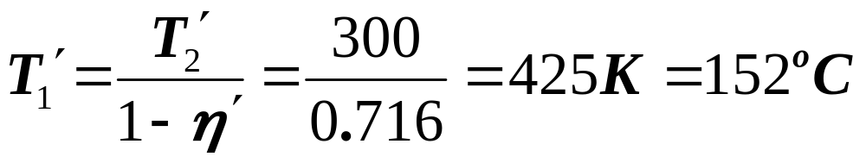
维持低温热源温度不变，提高高温热源
P
等温T'₁
Q'₁
绝热
Q₁
等温T₁
绝热
Q₂
等温T₂
0
V

